Slide 1

자기이해를 위한 긍정심리학
2023학년도 1학기

Slide 2
행복한 사람들의 특징
제3장

Slide 3



행복하다고 느끼는 사람들은
어떤 사람들일까?
수입이 많을수록 행복할까?
남자와 여자 중
누가 더 행복할까?
나이는? 국적은? …

Slide 4
행복한 사람들의 특징
국가는 국민 대다수의 행복을 증대시키는 것이 궁극적 목표 → 1960년 이후 학문적 관심 증대 (행복 연구)
사회지표운동(social indicators movement): 국가, 계층, 연령, 성별, 종교 등에 따른 집 단구성원이 느끼는 삶의 행복감이나 만족도를 측정하려는 시도
주관적 안녕연구: 긍정 심리학에서 행복과 삶의 만족도를 유발하는 원인, 예측변인 그리고 그 결과를 주제로 하는 연구들
주관적 안녕 = 정서적 요소 + 인지적 요소(삶의 만족도)
인구사회학적 요인들: 성별, 나이, 경제적 수준, 결혼상태, 직업, 종교 등
성격적 요인: 낙관성, 외향성, 정서적 안정성, 자존감 등

Slide 5
소그룹 토론
지난 일주일 동안 나를 고민하게 한 것은 무엇인가?
행복의 조건의 무엇이라 생각하는가?
행복의 조건 중 가장 중요한 것은 무엇이라 생각하는가?

Slide 6

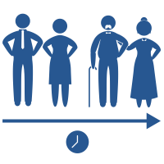
1. 행복에 영향을 미치는 인구사회학적 변인들
성별
행복도 예측에 미미한 영향(1% 미만)
여성이 긍정 정서와 부정 정서를 모두 더 강하게 자주 느끼는 경향
연령
연령이 높아짐에 따라 주관적 안녕은 증가하는 경향, 수용 증가
성취감 및 삶의 만족도는 더 높은 반면, 미래에 대한 만족도가 저하
노년기 남성 > 노년기 여성

Slide 7
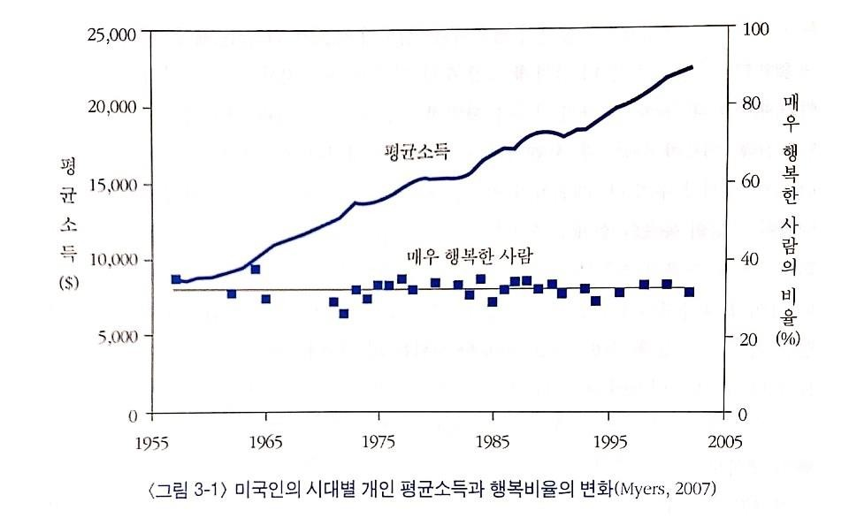
1. 행복에 영향을 미치는 인구사회학적 변인들
경제적 수준
국가간 비교: 부유한 나라 > 그렇지 않은 나라: 1GDP는 주관적 안녕감과 .5의 상관
네팔, 아일랜드 > 미국
낮은 소득 수준
: 소득-행복 간 상관관계
- 빈곤수준 탈피 월 150만원
높은 소득 수준
: 미미한 영향

Slide 8
1. 행복에 영향을 미치는 인구사회학적 변인들
교육 및 지능 수준
교육: 정적인 상관 but 미약한 상관
- 오히려 실업상태에서는 교육 수준이 높은 사람이 더 불행감을 느낌
지능: 다른 인구사회학적 변인 통제 시 거의 관계가 없는 것으로 나타남 : 지능 자체만으 로는 행복에 미치는 영향이 거의 없음
직업
취업자 > 미취업자
전문직, 숙련직 > 비숙련직
직업만족도, 개인과 직업의 적합도가 중요, 자율성, 내재적 보상, 지지적 관계 중요

Slide 9
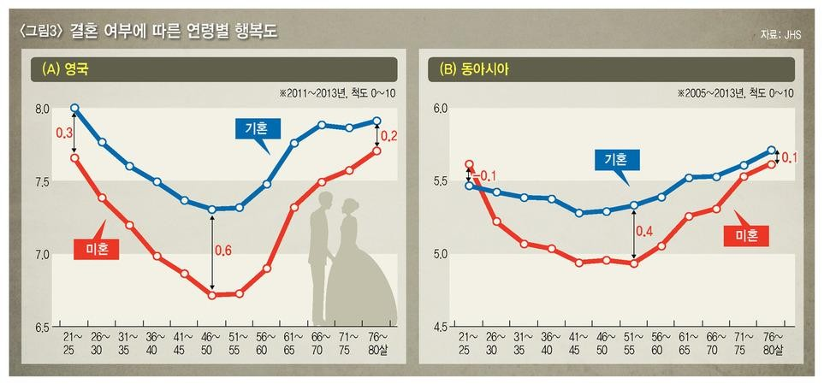
1. 행복에 영향을 미치는 인구사회학적 변인들
결혼: 매우 중요한 영향, 결혼생활의 질의 중요
기혼자 > 미혼자

Slide 10
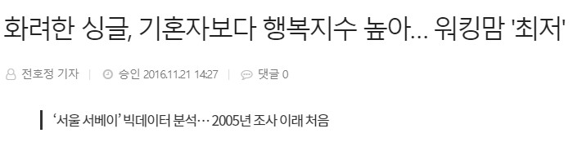
1. 행복에 영향을 미치는 인구사회학적 변인들
결혼
결혼생활의 질이 중요
만족스러운 관계의 기혼자 > 독신 여성 >
독신 남성 > 고통스러운 관계의 기혼자
결혼의 영향은 남성에게서 더 큼, 결혼의 건강에도 영향
1970년대 이후 결혼-행복도의 관계가 지속적으로 감소

Slide 11

1. 행복에 영향을 미치는 인구사회학적 변인들
종교
삶의 만족도의 5~7%, 정서적 안녕의 2~3% 설명
개인적 특성에 따라 영향력이 달라짐, ex) 외향형
건강
질병은 주관적 안녕에 부정적 영향, 성격이 실질적 건강보다 더 영향
건강에 대한 개인의 주관적 평정치가 행복과 상관
긍정 정서나 행복은 건강에 긍정적 영향

Slide 12

2. 행복에 영향을 미치는 심리적 요인들
자존감
통제감
낙관성
외향성
인생의
긍정적인 인간관계
목적의식

Slide 13
2. 행복에 영향을 미치는 심리적 요인들
낙관성
미래에 대해서 긍정적인 기대와 전망을 하는 인지적 경향성
기질적 낙관성 + 희망 + 설명방식
학습된 낙관주의 vs. 학습된 무기력
비현실적 낙관성
자존감
자기 자신에 대한 전반적인 긍정적 평가와 우호적 태도
주관적 안녕과 매우 높은 상관 (r = .72)
자존감의 선순환과 악순환

Slide 14
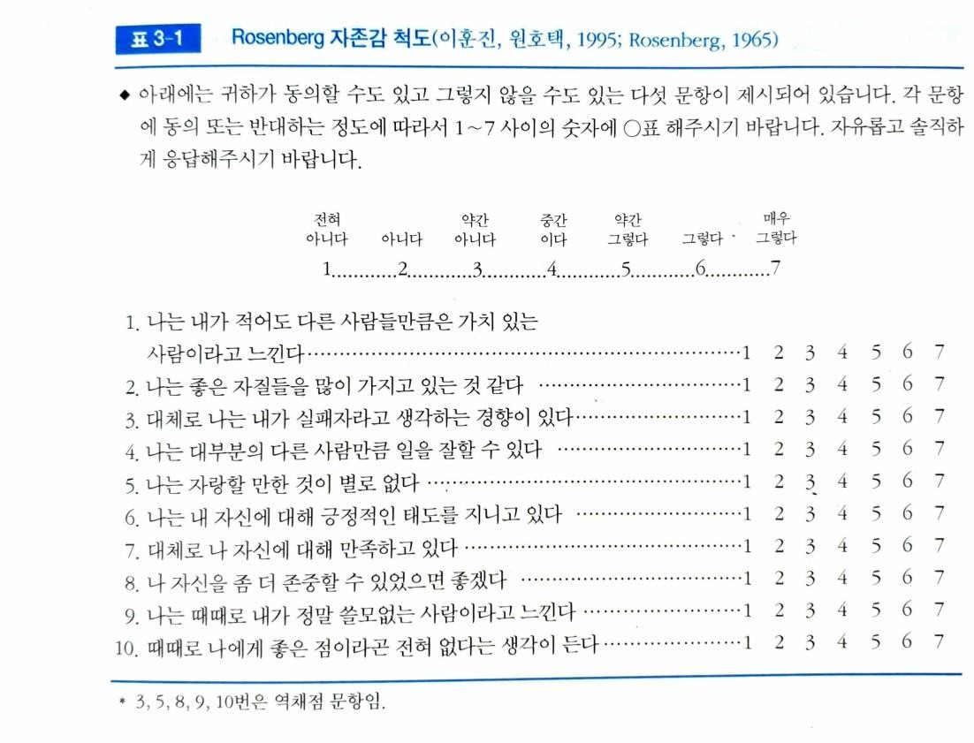
2. 행복에 영향을 미치는 심리적 요인들
자존감 : Rosenberg 자존감 척도 (이훈진, 원호 택, 1995;
Rosenberg, 1965)

Slide 15
2. 행복에 영향을 미치는 심리적 요인들
외향성
주된 관심사가 외부환경으로 향하는 성향, 주관적 안녕감의 예측요인 (r = .80)
긍정 정서 성향, 사교성 → 좋은 인간관계, 긍정적 피드백
내향형은?, 주말 효과
통제감
개인적으로 중요한 삶의 사건들에 대해서 자신이 통제할 수 있다는 신념
내적 통제 소재 > 외적 통제 소재
개인적 통제감(sense of personal control), 이차적 통제감(종교)

Slide 16
2. 행복에 영향을 미치는 심리적 요인들
긍정적인 인간관계
관계에서 경험하는 정서적 친밀감
사회적 지지
인생의 목적의식
자신에게 의미 있는 다양한 목표를 추구할수록 행복감 증진
흔히 종교성으로 측정, 종교의 역할: 의미제공과 사회적 교류
인생의 목적과 의미가 반드시 종교 관련되는 것만은 아님
성격의 신경증 성향, 성격통합: 자아탄력성, 자아강도

Slide 17
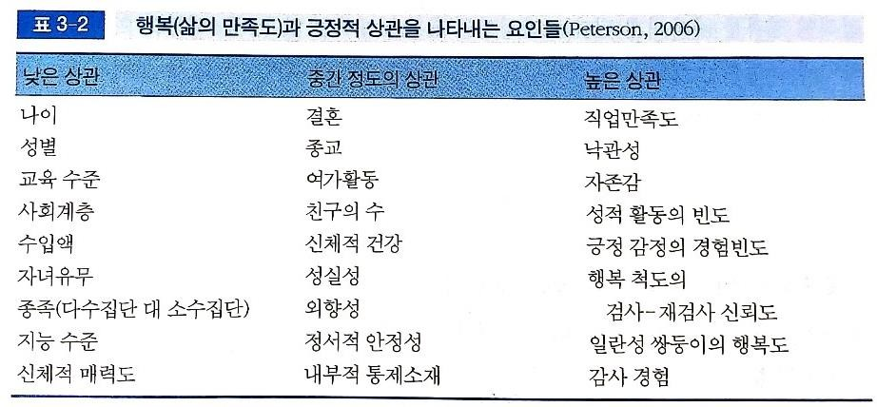
3. 행복의 원인과 결과
행복과 관련요인의 인과관계
행복한 사람들이 삶의 다양한 영역에서 긍정적 결과를 보임
그러나 보다 정밀한 인과관계 검증이 필요

Slide 18
3. 행복의 원인과 결과
행복의 상향 이론과 하향 이론
상향 이론(bottom-up theory): 생활 속에서 경험하는 여러 가지 즐거운 순간들의 총합에 의해 행복이 결정, 삶의 환경적 여건들이 중요 → 환경 여건과 상황의 개선 노력
행복(삶의 만족)
만족감 – 기쁨 – 성취감 – 즐거움 - 유대감
소득증가 – 결혼생활 – 직장생활 – 여가활동 - 종교생활

Slide 19
3. 행복의 원인과 결과
행복의 상향 이론과 하향 이론
하향 이론(top-down theory): 개인의 유전적 기질, 성격, 정서 성향 등에 의해 행복이 영
향을 받음, 삶에 대한 태도가 중요 → 생활의 사건과 환경에 대한 긍정적 해석, 환경에 적극 적 대처, 개인의 태도와 신념을 변화시키는 것에 중점은 두어야 함 (성격52%, 환경 23%)
유전적 기질 – 낙관성 – 외향성 – 긍정 정서성
긍정 사고 – 사교 행동 – 긍정 정서 – 적극 대처
행복(삶의 만족)
* 구체적인 삶의 영역 vs.
인생전반

Slide 20
3. 행복의 원인과 결과
3) 행복의 통합적 설명모델
행복은 성격적 요인에 의해 하향적인 영향을 받는 동시에 삶의 여건과 경험들을 통해서 상향적인 영향을 받는 것이라고 볼 수 있음
성격특성
심리적 과정
행 복
삶의 여건
원격 원인
(distal causes)
심리적 결과를 유발시키는 과정에서 여러 단계, 간접적으로 영향을 미치는 요인: 국가, 집단 생의 초기경험 들, 성격요인
근접 원인
(proximal causes)
심리적 경험을 직접적으로 유발 하는 요인: 생활사건, 대응행동/의미부여 등

Slide 21
3. 행복의 원인과 결과
유전적 요인
(수용적이고 지지적인 양육 경험)
(생의 초기 경험)
낙관성, 외향성, 자존감, 통제감
성격 및 태도
내재적 동기, 긍정적 사고,
효율적 행동, 긍정적 감정
심리적 과정
동기 – 사고 – 행동 - 정서
행 복
삶의 만족
(가정, 직장, 여가 등의 활동영역)
생활사건
전반적 긍정 정서
풍족한 의식주, 결혼생활,
좋은 직업, 신체적 건강
사회/환경적 여건과 상황
서유럽국가, 중상류계층, 유복한가문
소속된 국가, 집단, 가족

Slide 22
3. 행복의 원인과 결과
3) 행복의 통합적 설명모델 (계속)
행복은 유전적, 심리적, 사회환경적 요인들에 의해 영향을 받는다.
행복의 하향 이론과 상향 이론이 통합될 필요가 있다.
행복에 영향을 미치는 요인들은 그 영향력의 근접성에 따라 원격 원인과 근접 원인으 로 구분될 필요가 있다.
행복은 이러한 요인들의 결과인 동시에 원인이 될 수도 있다.
이 세상에서 행복도가 가장 높은 사람들은?

Slide 23
To be
Continued

